Slide 1

Automatización eficiente
La IA transformará el trabajo rutinario, liberando a los humanos para tareas creativas y estratégicas. Aumentará drásticamente la productividad, optimizará procesos y reducirá errores, impulsando economías globales hacia una nueva era de eficiencia sin precedentes.

Slide 2

Salud personalizada
Diagnósticos precisos, tratamientos a medida y descubrimiento acelerado de fármacos revolucionarán la medicina. La IA permitirá una atención sanitaria preventiva, predictiva y personalizada, mejorando la calidad de vida y prolongando la esperanza de vida globalmente.

Slide 3

Educación adaptativa
Plataformas de IA ofrecerán aprendizaje individualizado, adaptando el contenido y ritmo a cada estudiante. Esto democratizará el acceso al conocimiento, mejorando la retención y comprensión, preparando mejor a las futuras generaciones para los desafíos del mañana.

Slide 4
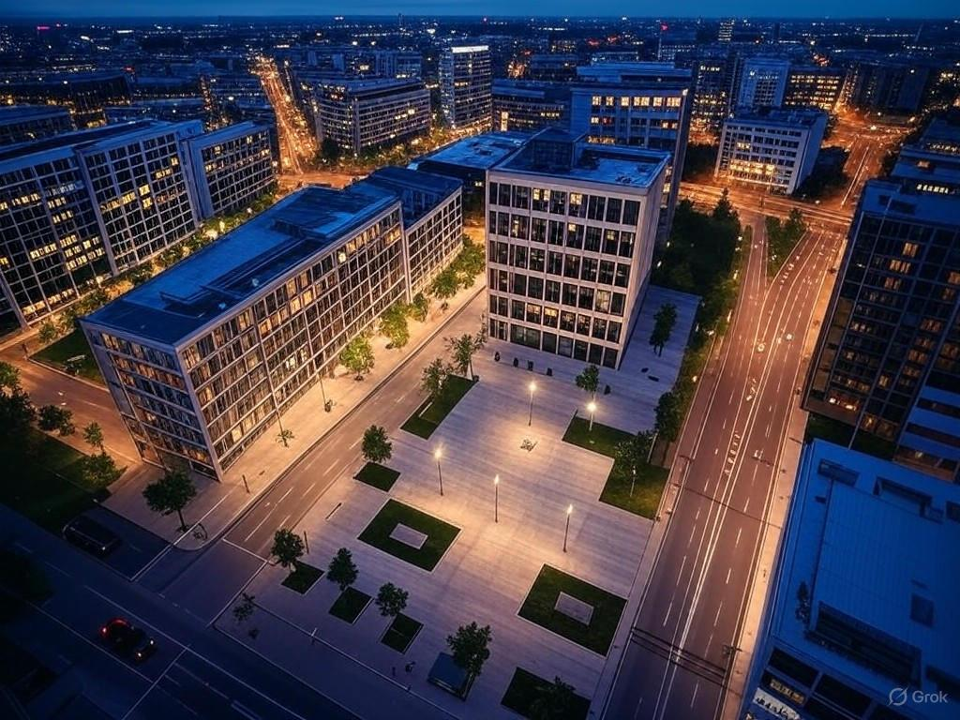
Ciudades inteligentes
La IA optimizará el tráfico, la gestión energética y los servicios públicos urbanos. Creará entornos más habitables, sostenibles y seguros, reduciendo la contaminación y mejorando la calidad de vida de sus habitantes a través de la gestión eficiente de recursos.

Slide 5
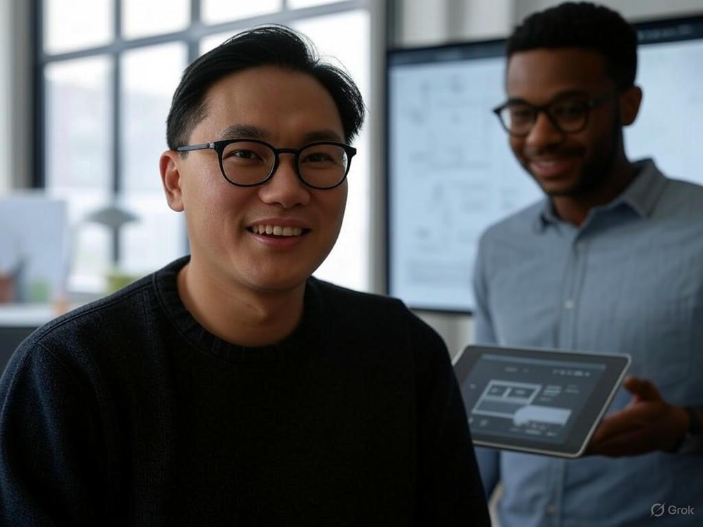
Creatividad ampliada
Asistentes de IA potenciarán la expresión artística, musical y de diseño. Colaborarán con humanos en la generación de ideas innovadoras, abriendo nuevas fronteras para la creatividad y permitiendo la exploración de dimensiones antes inalcanzables.

Slide 6
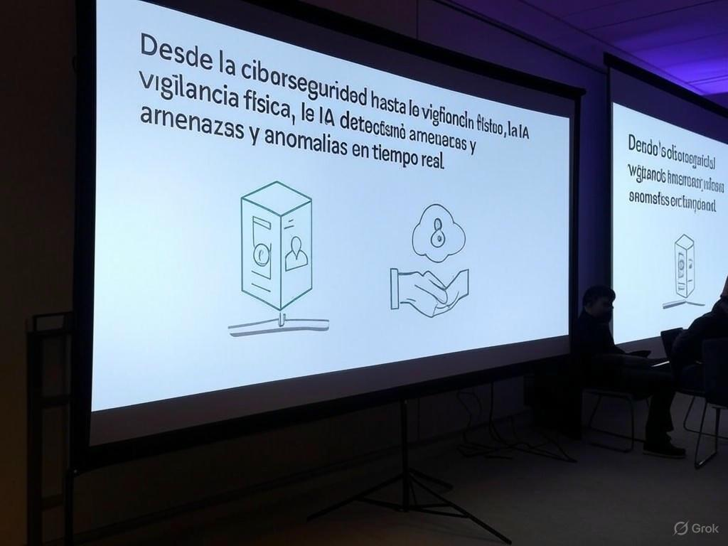
Seguridad avanzada
Desde la ciberseguridad hasta la vigilancia física, la IA detectará amenazas y anomalías en tiempo real. Protegerá datos, infraestructuras críticas y ciudadanos, creando entornos más seguros y resilientes frente a delitos y ataques.

Slide 7
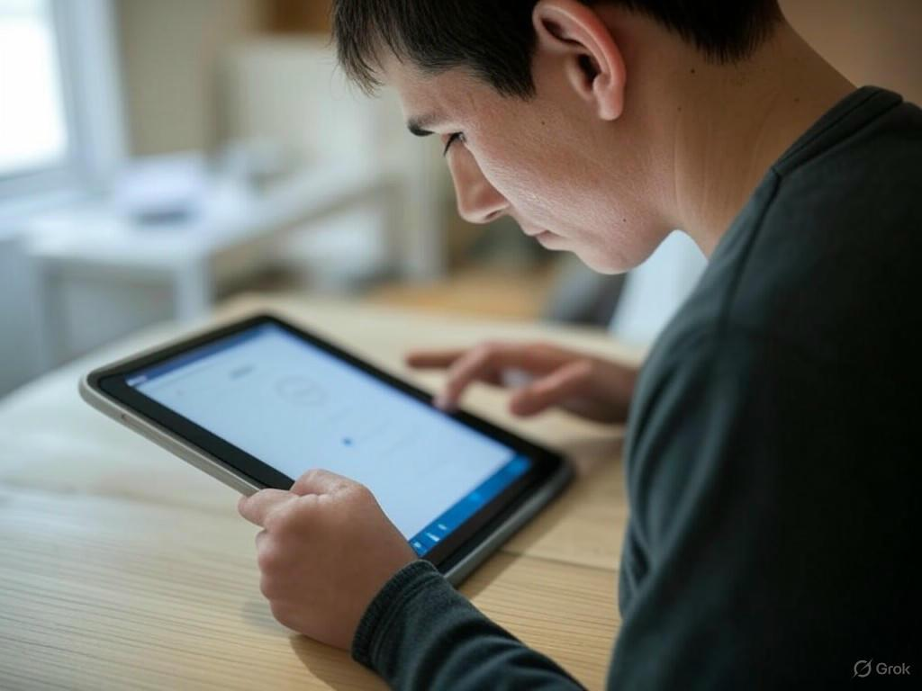
Accesibilidad universal
Herramientas de IA romperán barreras para personas con discapacidades, facilitando la comunicación, navegación y acceso a información. Esto fomentará una sociedad más inclusiva, donde la tecnología sirve para empoderar a todos los individuos.

Slide 8
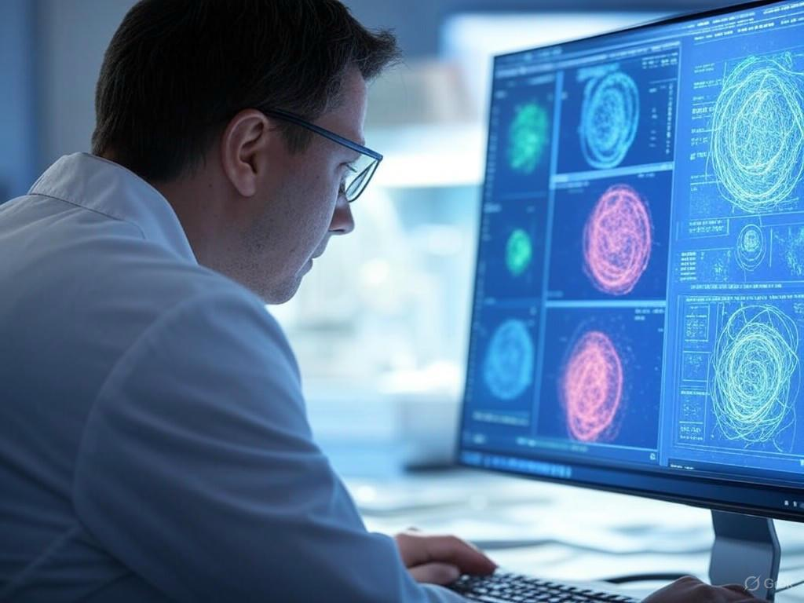
Descubrimiento científico
La IA acelerará la investigación en campos como la ciencia de materiales, astrofísica y biotecnología. Analizará vastos conjuntos de datos para identificar patrones y formular hipótesis, llevando a avances científicos y tecnológicos exponenciales.

Slide 9

Decisiones mejoradas
Gracias al análisis predictivo y big data, la IA permitirá a empresas y gobiernos tomar decisiones más informadas. Esto optimizará estrategias, asignación de recursos y políticas, resultando en mayor eficiencia y mejores resultados socioeconómicos.

Slide 10

Interconexión humana
A pesar de la automatización, la IA facilitará una mayor conexión humana al liberar tiempo de tareas mundanas. Mejorará la comunicación, permitirá nuevas formas de interacción social y fortalecerá comunidades globales.

